Slide 1
Планирование коррекционной работы, как составляющая содержательного раздела АОП НОО
Курганова Екатерина Алексеевна,
учитель-дефектолог
МУ Центр психолого-педагогической, медицинской
и социальной помощи «Содействие» г. Ростова.

Slide 2
В соответствии с требованиями ФГОС НОО обучающихся с ОВЗ, целью коррекционного блока АОП является создание системы комплексного психолого-медико-социального сопровождения процесса обучения, позволяющего учитывать особые образовательные потребности детей с особенностями психофизического развития (ОПФР) на основе существования индивидуального и дифференцированного подхода в образовательном процессе.

Slide 3
В коррекционный блок входят разделы следующих специалистов в образовательной организации:
учитель-логопед,
учитель-дефектолог,
педагог-психолог,
социальный педагог,
тьютор,
медицинский работник…

Slide 4
Коррекционный компонент АОП должен:
во-первых, обеспечивать выявление особых образовательных потребностей обучающихся с ОВЗ определенных нарушениями в психофизическом развитии;
во-вторых, осуществлять психолого-медико-педагогическую помощь, на основе индивидуально-ориентированного подхода (с учетом способностей и возможностей ребенка и опираясь на рекомендации ПМПК);
в-третьих, обеспечить разработку и реализацию индивидуальных образовательных маршрутов, организацию коррекционных занятий в индивидуальной, групповой и подгрупповой форме, опираясь на индивидуально-типологические особенности обучающихся;
в-четвертых, осуществлять работу с родителями (лицами их заменяющими) – это консультации по медицинским, социальным, педагогическим и правовым вопросам, связанным с обучением и воспитанием детей.

Slide 5
Планирование коррекционного компонента:
1 этап
встречи с родителями обучающихся
2 этап
проведение диагностических мероприятий
3этап
5 этап
4 этап
6 этап
школьный ПМП консилиум
коррекционная работа
текущий и итоговый мониторинг
аналитическая работа в рамках итогового ПМП консилиума

Slide 6
Такой вариант работы по составлению коррекционного блока содержательного раздела адаптированной образовательной программы возможен только лишь при условии наличия всех необходимых узких специалистов, которые были перечислены ранее.
Но, как быть образовательным организациям, где в штате нет учителей-дефектологов, логопедов, психологов, социальных педагогов?

Slide 7
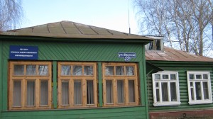
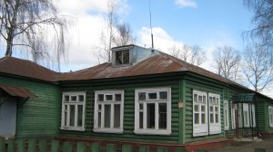
С целью решения данной проблемы в современной системе образования районным ПМС центрам отвели новую роль – ресурсное звено психолого-педагогического сопровождения инклюзивного образования.
Муниципальное учреждение Центр психолого-педагогической, медицинской и социальной помощи «Содействие» г. Ростова.
Его целью сопровождения является обеспечение оптимального развития ребенка с ОВЗ и получение качественного образования в условиях общеобразовательных организаций Ростовского муниципального района.

Slide 8
Основные направления деятельности центра по сопровождению инклюзивного образования:
работа специалистов Центра в ОО, реализующих инклюзивное образование;
оказание психолого-педагогической помощи детям с ОПФР в условиях Центра «Содействие»;
методическое сопровождение педагогических работников ОО по вопросам инклюзивного обучения;
психолого-педагогическое сопровождение семей с детьми с особыми образовательными потребностями, консультативная работа с родителями по вопросам развития и обучения детей с ОВЗ.

Slide 9
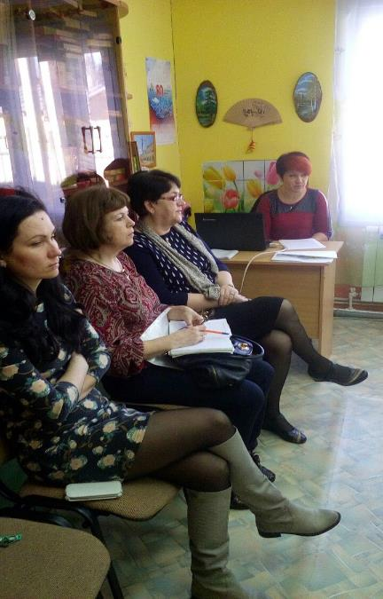
1. Работа специалистов Центра в ОО, реализующих инклюзивное образование;
Организуется педагогический совет, целью которого является создание модели психолого-педагогического сопровождения инклюзивного образования.
Результатом этой работы является разработка индивидуального образовательного маршрута.
Особая роль в ходе работы по данному направлению отводится организации помощи в создании атмосферы принятия детей с ОВЗ, формировании толерантных отношений всех субъектов образовательного процесса.

Slide 10
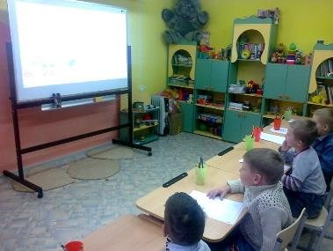
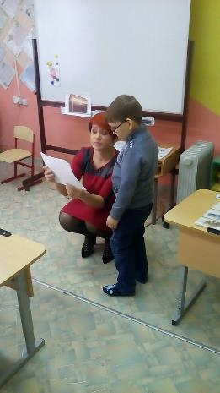
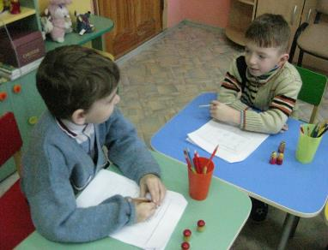
2. Оказание психолого-педагогической помощи детям с ОПФР в условиях Центра «Содействие»
Коррекционно-развивающие занятия по нивелированию имеющихся нарушений на базе Центра «Содействие»

Slide 11
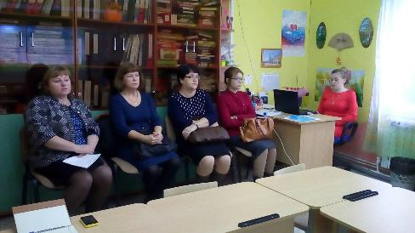
3. Методическое сопровождение педагогических работников ОО по вопросам инклюзивного обучения
Специалисты Центра оказывают методическую, практическую поддержку педагогов ОО в организации безбарьерной образовательной среды, адаптивных средств обучения, коррекционно-развивающей и социализирующей среды, содействуют в осуществлении индивидуального психолого-педагогического сопровождения детей с ОВЗ в процессе обучения.

Slide 12
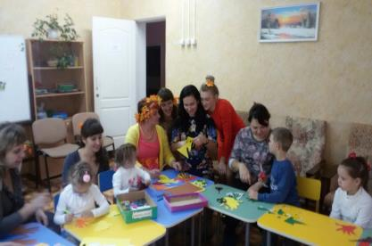
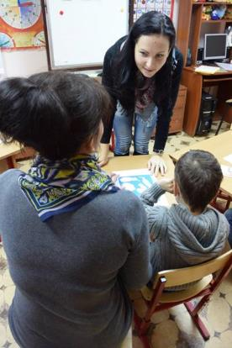
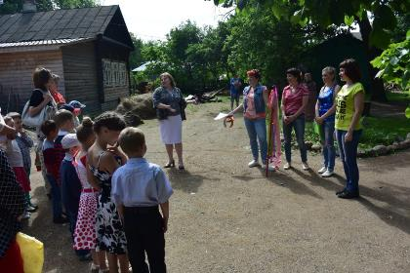
4. Психолого-педагогическое сопровождение семей с детьми с особыми образовательными потребностями, консультативная работа с родителями по вопросам развития и обучения детей с ОВЗ
Работа с семьей осуществляется посредством процессного консультирования и обучающих занятий, родительских собраний, открытых образовательных событий, активного включения семьи в коррекционно-развивающий процесс

Slide 13
Вокруг ребенка с ОВЗ в условиях сетевого взаимодействия Центра «Содействие» и ОО РМР совместными усилиями всех субъектов образовательного процесса создается единое коррекционно-образовательное пространство. Тесная взаимосвязь этих субъектов возможна при грамотном совместном планировании работы, при правильной и четкой постановке целей и задач, при рациональном распределении функциональных обязанностей каждого участника этого процесса.

Slide 14
СПИСОК ИСТОЧНИКОВ:
Методические рекомендации по разработке основной образовательной программы (ООП) начального общего образования (НОО), - Московский центр качества образования от 08.02.2010 г.
Модель системы комплексного сопровождения инклюзивных форм обучения и воспитания детей-инвалидов и детей с ограниченными возможностями здоровья, - сборник материалов всероссийской научно-практической конференции от 27-28 ноября 2014 года (http://www.firo.ru/wp-content/uploads/2014/04/Sb_Konf-27-28_11_2014.pdf)
Письмо Министерства образования и науки РФ от 10 февраля 2015 г. N ВК-268/07 "О совершенствовании деятельности центров психолого-педагогической, медицинской и социальной помощи«
Федеральный закон «Об образовании в Российской Федерации» от 29.12.2012 г. № 273-ФЗ с изменениями 2015-2016 года http://zakon-ob-obrazovanii.ru

Slide 15
Пример взаимодействия ОО в Ростовском муниципальном районе:
МУ Центр «Содействие»
МДОУ «Детский сад № 5 СЕРПАНТИН»
Ребенок с ОВЗ
МОУ СОШ №2, №4, Гимназия им. А.Л. Кекина

Slide 16
Функции ОО в рамках взаимодействия:
МУ ЦЕНТР «Содействие»:
оказание консультативной помощи;
совместные семинары в рамках инклюзивной деятельности;
содействие в переподготовке специалистов ОО РМР;
содействие в прохождении оПМПК;
МДОУ 5 и МОУ СОШ № 2, 4, МОУ Гимназия:
взаимопосещения уроков, занятий, экскурсии по школе и ДОУ;
совместные круглые столы и семинары педагогов и воспитателей;
посещение групп ДОУ учителями начальных классов;
выявление уровня школьной готовности выпускников ДОУ на момент поступления в школу;
родительские собрания, дискуссионные клубы;
индивидуальное и групповое консультирование;

